Slide 1
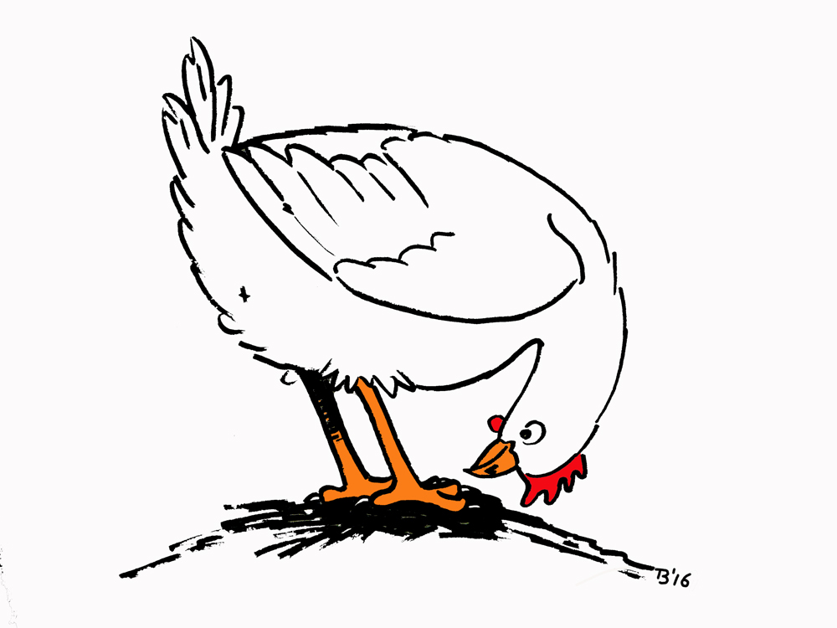
Verhip, Waar zijn de knieën van een kip?
Snijpracticum voor het basisonderwijs
Teun Baarspul

Slide 2
Introductie
Zelf snijden
Evalueren
Afsluiting

Slide 3
Even voorstellen...

Slide 4
Kip, het meest veelzijdige...
Why me?
Notes:
Ja, kip dus.
Wil je dino’s snijden in de klas? Neem kip!
Kip kan je overal krijgen, kinderen eten het. Je kunt het in de klas meenemen zonder al te veel gedoe en regelgeving.
(pas wel op: rauwe kip alleen met latex of dunne plastic handschoenen, vanwege bacteriën die op het vlees kunnen zitten)

Slide 5
Kip… in mijn lesprogramma?
Wereldorientatie:
Verwondering (39, mens en samenleving)
Vorm en functie (41, natuur en techniek)
bouw en functie van het skelet
overeenkomsten en verschillen in bouw van mens en (zoog)dier
verschillen tussen mens en (zoog)dier in voortbeweging

Slide 6
Kip… in mijn lesprogramma?
Natuur & Duurzaamheid:
Beweging (71)
Vorm en functie (137, 138, 140)

Slide 7
Kip… in mijn lesprogramma?
Raakpunten Onderzoekend leren:
Waarnemen: overeenkomsten/verschillen, kenmerken
Experimenteren: handelen, vrij exploreren, met hulpmiddelen
Verwerken: oorzaak-gevolg, vorm-functie
Houding: manipuleren, vragen stellen, verklaren

Slide 8
En nu aan de slag!
Eerst kijken:
Maak groepjes van twee
Kijk onder het doekje
Beschrijf wat je ziet.

Slide 9
Kippenpoot
Vragen:
Waar zit de poot aan het lichaam vast?
Waar zit de voet? (wat is onder en boven?)
Wat valt je op aan de huid?
Vergelijk de poot met je eigen been
Wat is hetzelfde? Wat verschilt?

Slide 10
Kippenpoot
Dan snijden:
Snij en stroop de huid af van de spieren
Snij de huid los aan de onderkant (de enkel)
Wat zie je?
Notes:
Opmerking: in huidige kerndoelen BO staat niets over leven in het verleden, dan wel over fossielen. Wel over het ontstaan van de huidige Nederlandse landschappen, waaruit je kunt afleiden dat Nederland er eerder anders heeft uitgezien. Er zijn wel verbanden te leggen naar het curriculum, maar dan eerder als verdieping of met een indirecte koppeling (zoals in het laatste geval).

Slide 11
Kippenpoot
Vragen:
Waar zit de bovenkant?
Waar zit de knie, de enkel, het dijbeen, de kuit?
Wat is spier en wat is pees?
Voel je verschil? Trek er aan!
Waar zitten de pezen aan vast?
Wat gebeurt er aanvast?

Slide 12
Kippenpoot
Verder snijden:
Snij de spieren los van het bot
Schraap het bot helemaal schoon
Wat zie je?

Slide 13
Kippenpoot
Kijken:
Wat valt je op?
Vergelijk de botten met die van een mens
Wat is hetzelfde en wat is verschillend?
Wat zie je?

Slide 14
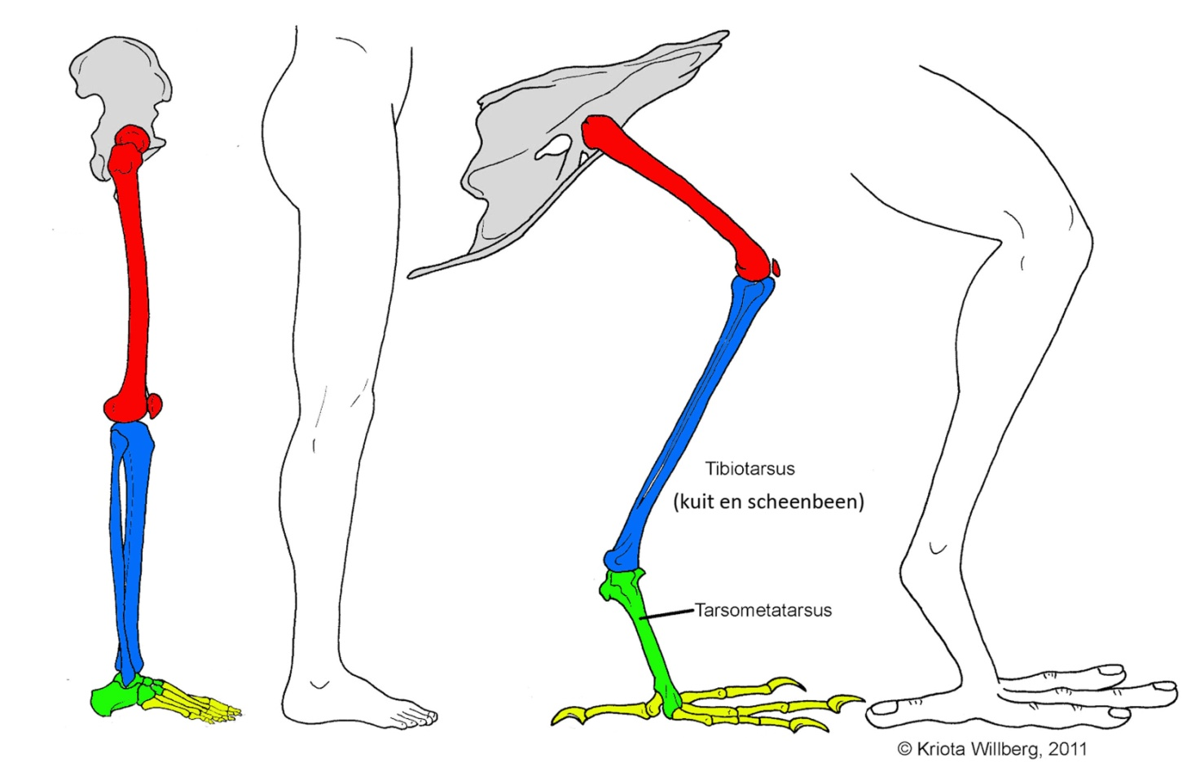
Vergelijk met jezelf...

Slide 15
Kippenvleugel
Eerst kijken:
Beschrijf wat je ziet.
Bepaal welk deel aan het lichaam zit
Vergelijk de vleugel met je eigen arm
Wat is hetzelfde? Wat verschilt?

Slide 16
Kippenvleugel
Dan snijden:
Snij de huid los van de spieren
(van de schouder naar de vleugelpunt)
Stroop de huid af van de spieren
Bekijk het resultaat.
Wat zie je?
Notes:
Opmerking: in huidige kerndoelen BO staat niets over leven in het verleden, dan wel over fossielen. Wel over het ontstaan van de huidige Nederlandse landschappen, waaruit je kunt afleiden dat Nederland er eerder anders heeft uitgezien. Er zijn wel verbanden te leggen naar het curriculum, maar dan eerder als verdieping of met een indirecte koppeling (zoals in het laatste geval).

Slide 17
Kippenvleugel
Vragen:
Waar zit de bovenkant?
Waar zit de elleboog, de pols?
Waar zitten de triceps en de bicep?
Welke spieren helpen bij het strekken?
Welke spieren helpen bij het buigen?
Trek aan de spieren en kijk wat er gebeurt!

Slide 18
Kippenvleugel
Verder snijden:
Snij de spieren los van de botten
Schraap de botten helemaal schoon
Beweeg de botten en kijk hoe ze scharnieren

Slide 19
Kippenvleugel
Kijken:
Wat valt je op?
Vergelijk de botten met die van een mens
Wat is hetzelfde en wat is verschillend?
Wat zie je?

Slide 20
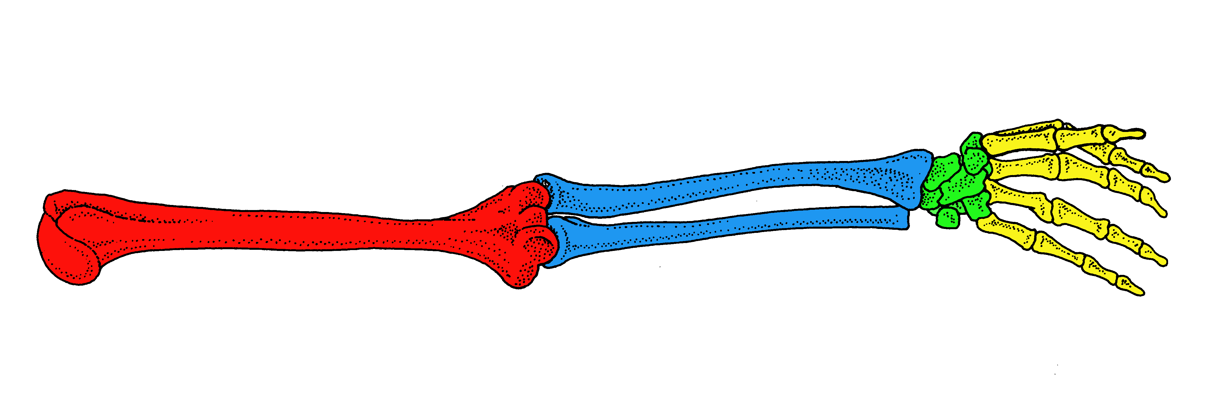
Vergelijk met jezelf

Slide 21
Nog vragen...?
?

Slide 22
Voor straks op school...
Via de email:
Pdf snijvoorbeelden
Pdf vergelijkende anatomie

Slide 23
Andere lesideeën
Bottenbeest
Bewegende hand

Slide 24
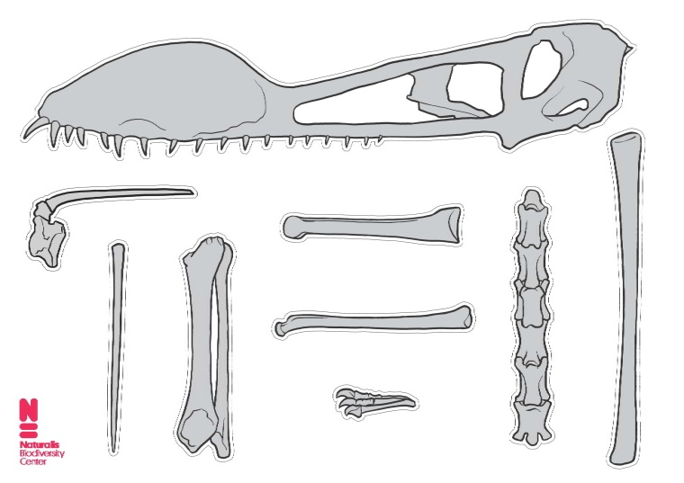
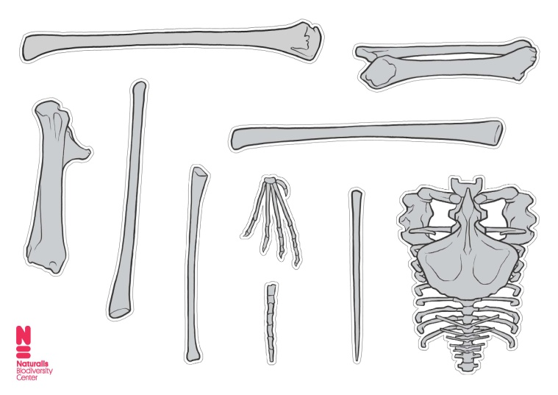
Bottenbeest
http://www.naturalis.nl/media/library/2016/01/
Opdracht_Bottenbeest_zonder_antwoordmodel.pdf

Slide 25
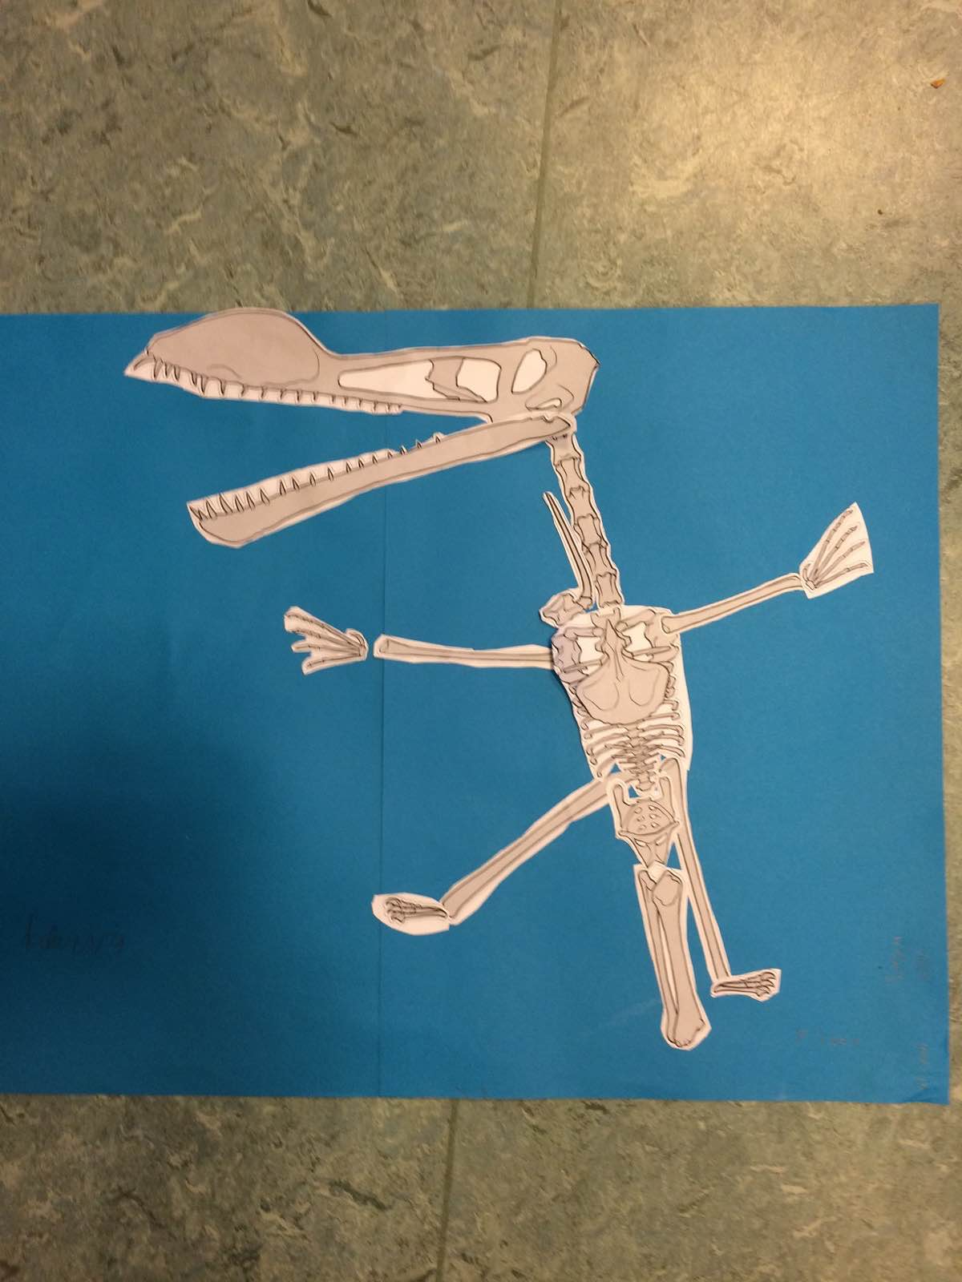
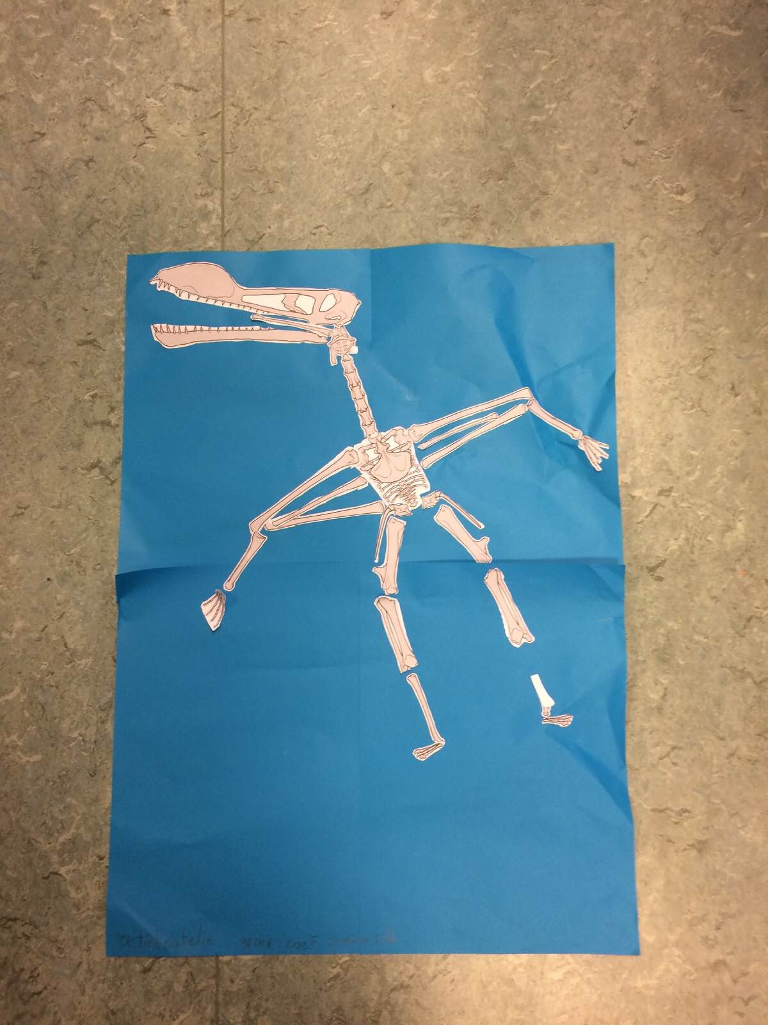
Resultaten

Slide 26
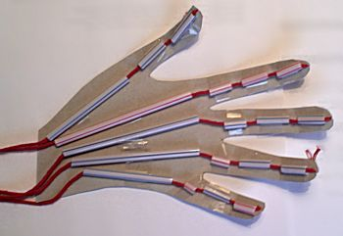
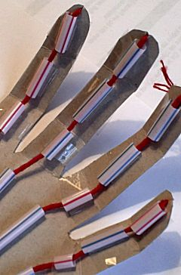
Bewegende hand
http://www.knutselidee.nl/knippen/bewegendehand.htm

